Slide 1

Procesual Hito 4 Base de Datos I - 2023
</
/>
Bases de Datos - SQL Server
by Jamil Alex Quispe Valencia

Slide 2
</ Consigna Y Detalle del problema
Diseñe un sistema de Base de Datos Relacional utilizando el gestor de Base de Datos SQL Server teniendo como premisa el uso de buenas prácticas en diseño de la base de datos aplicados al siguiente escenario. Una comunidad de estudiantes de la nación UNIFRANZ están desarrollando un sistema para una agencia de viaje de nombre: LADITA SRL. En una de las fases de desarrollo se estableció como objetivo la definición de la base de datos relacional. Por consiguiente se deberá plantear el diseño de la base de datos para la agencia de viajes.
Se tiene como contexto una AGENCIA DE VIAJES en el cual se tiene como objetivo tener mínimamente 5 entidades principales en esta primera versión. En tal sentido se deberá crear las siguientes tablas.
● Clientes
● Destinos
● Paquetes
● Reservas
● Empleados

Slide 3
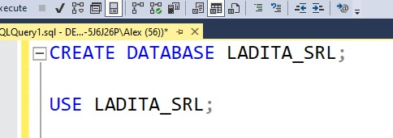
</ I.- Diseñamos nuestra propia base de datos con los Detalles y consignas asignadas:
Creamos una base de datos con el nombre “LADITA_SRL”

Slide 4
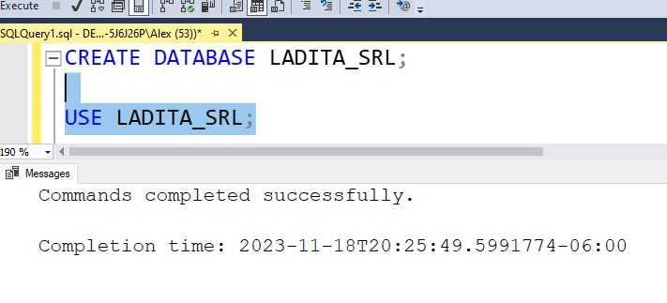
Selección de la base de datos recién creada: la base de datos “LADITA_SRL”

Slide 5
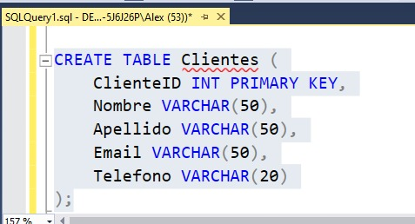
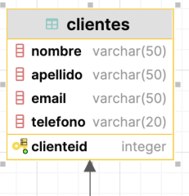
Creamos la tabla Clientes .
Diseño a replicar de la tabla

Slide 6
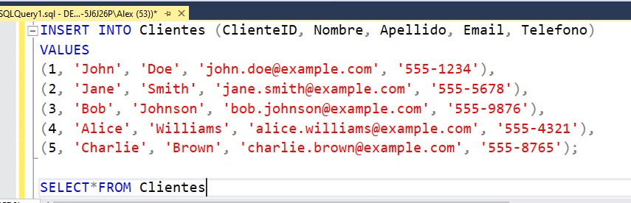
Insertamos datos en la tabla Clientes :

Slide 7
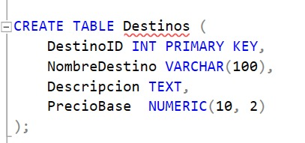
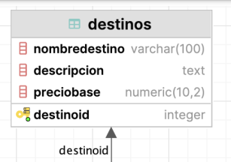
Creamos la tabla Destinos:
Diseño a replicar de la tabla

Slide 8
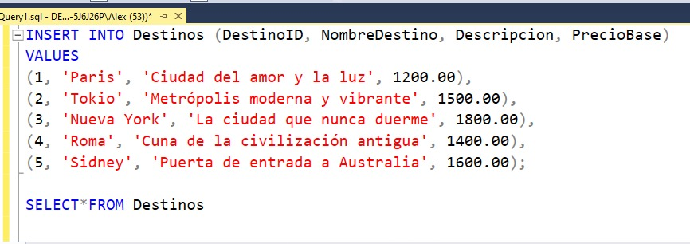
Insertamos datos en la tabla Destinos:

Slide 9
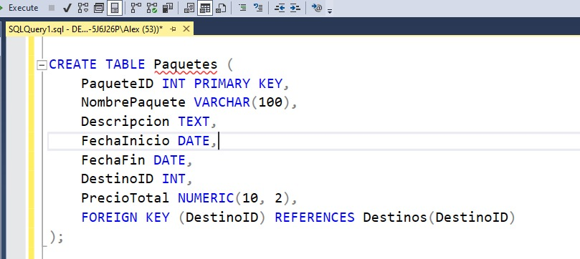
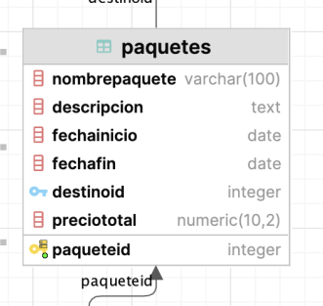
Creamos la tabla Paquetes:
Diseño a replicar de la tabla

Slide 10
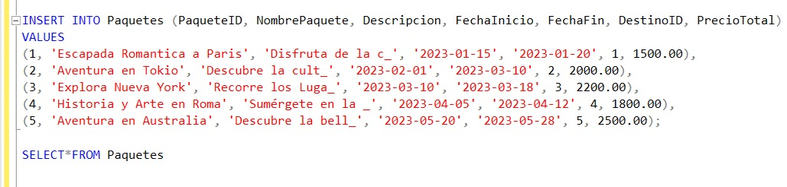
Insertamos en la tabla Paquetes:

Slide 11
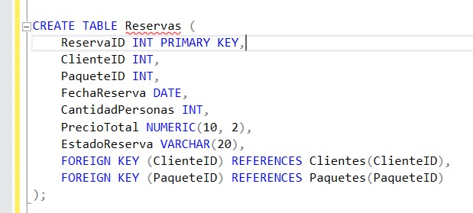
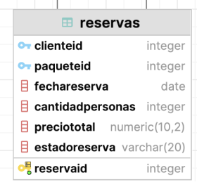
Creamos la tabla Reservas:
Diseño a replicar de la tabla

Slide 12
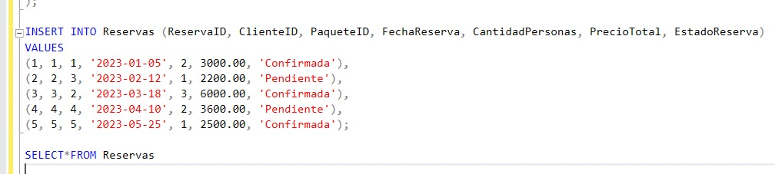
Insertamos datos en la tabla Reservas:

Slide 13
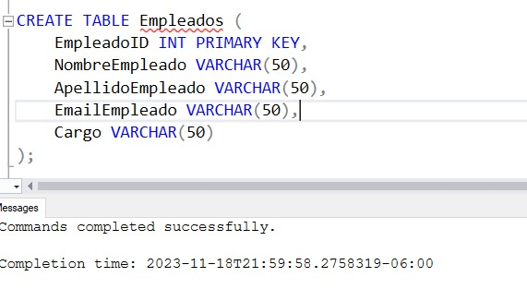
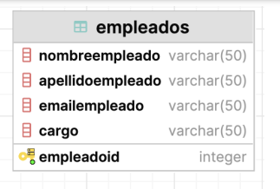
Creamos la tabla Empleados:
Diseño a replicar de la tabla

Slide 14
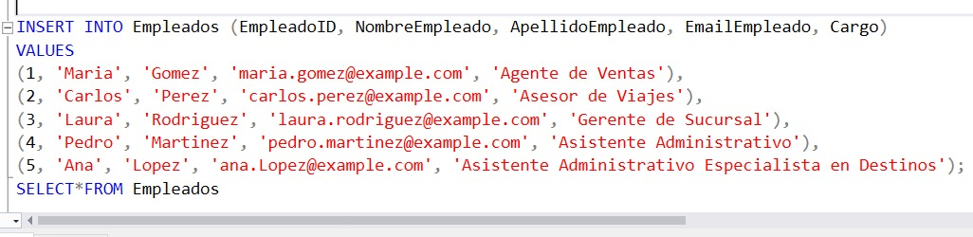
Insertamos datos en la tabla Empleados:

Slide 15
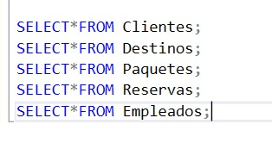
</ Con el comando SELECT*FROM mostramos todas las tablas creadas

Slide 16
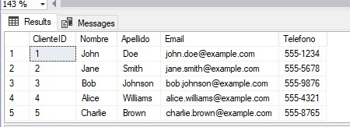
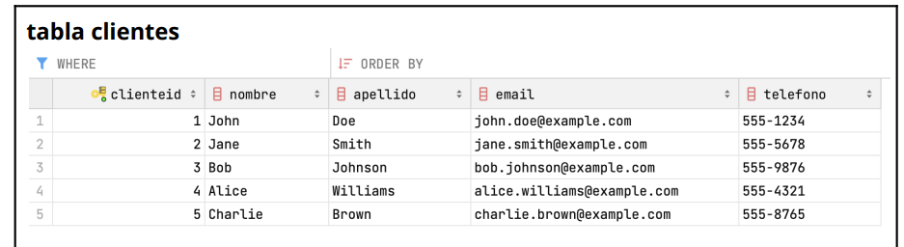
</ Comparamos si los datos ingresados son los mismos que deben estar ingresados. TABLA Clientes

Slide 17
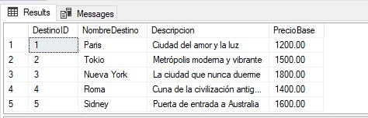
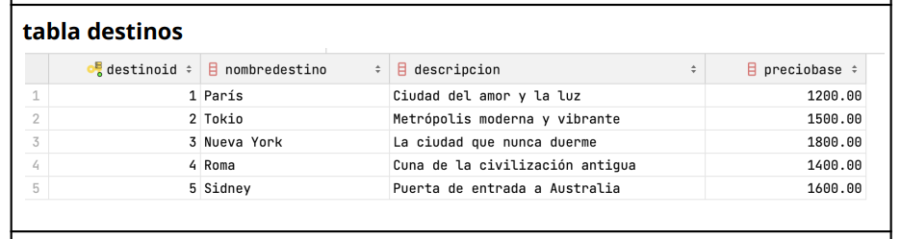
</ Comparamos si los datos ingresados son los mismos que deben estar ingresados. TABLA Destinos

Slide 18
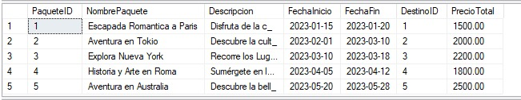
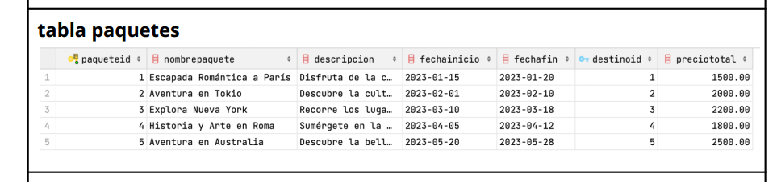
</ Comparamos si los datos ingresados son los mismos que deben estar ingresados. TABLA Paquetes

Slide 19
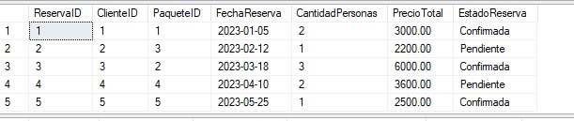
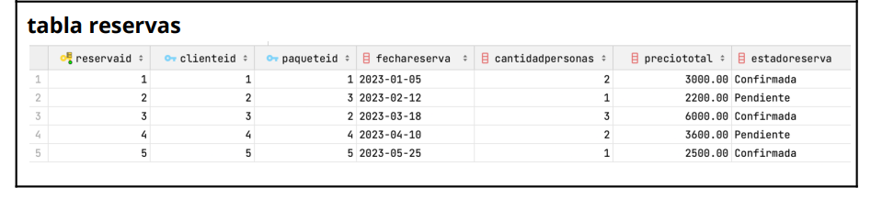
</ Comparamos si los datos ingresados son los mismos que deben estar ingresados. TABLA Reservas

Slide 20
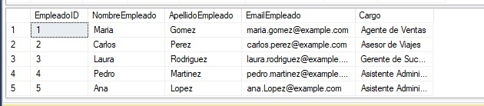
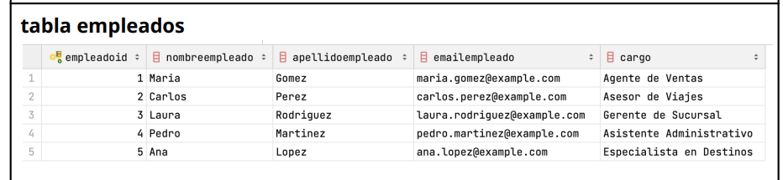
</ Comparamos si los datos ingresados son los mismos que deben estar ingresados. TABLA Empleados

Slide 21
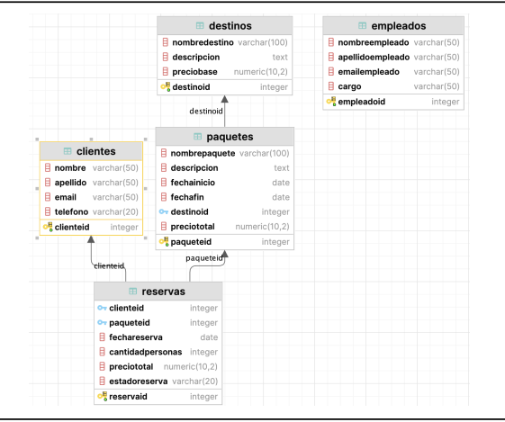
</ Hacemos una vista generala las tablas

Slide 22

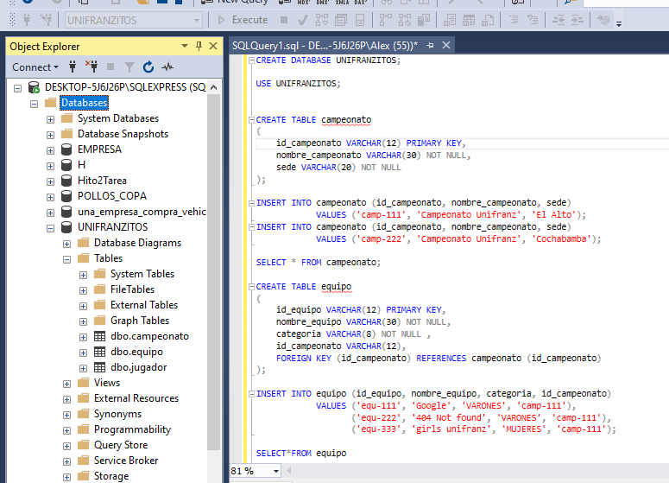
</ II.- Manejo de conceptos

Slide 23
</ 2.1. Muestra un ejemplo de DDL.
¿Que es DDL ? Los comandos DDL (Data Definition Language o Lenguaje de Definición de Datos) en SQL se utilizan para definir, crear, modificar y eliminar la estructura de la base de datos.

Slide 24
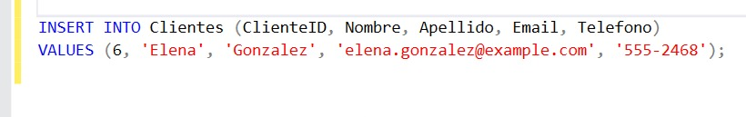
</ 2.2. Muestra un ejemplo de DML.

Slide 25
</ 2.3. Para que sirve INNER JOIN.
El INER JOIN es un tipo de operación de combinación en SQL que combina registros de dos tablas basados en una condición especificada en la cláusula ON.
En el contexto de bases de datos relacionales, el INNER JOIN une filas de dos tablas en función de una condición de igualdad entre columnas de ambas tablas. Solo devuelve filas que tienen valores coincidentes en ambas tablas, es decir, aquellas filas que cumplen la condición de unión especificada.
Por ejemplo, si tienes dos tablas: Clientes y Reservas con columnas comunes como ClienteID, puedes utilizar INNER JOIN para combinar la información de estas tablas basándote en el ClienteID

Slide 26
</ 2.4. Defina que es una función de agregación.
Una función de agregación en SQL es una función que opera en un conjunto de valores para devolver un solo valor que resuma los datos de ese conjunto. Estas funciones realizan cálculos en múltiples filas de una tabla y devuelven un único resultado, lo que las hace muy útiles para resumir, analizar o presentar información en consultas SQL.

Slide 27
</ 2.5. Liste funciones de agregación que conozca.
Algunas de las funciones de agregación más comunes incluyen:
SUM: Calcula la suma de los valores en una columna.
AVG: Calcula el promedio de los valores en una columna numérica.
COUNT: Cuenta el número de filas o valores distintos en una columna.
MAX: Devuelve el valor máximo de una columna.
MIN: Devuelve el valor mínimo de una columna.
Estas funciones se utilizan con la cláusula SELECT para realizar cálculos en los datos y resumir la información según sea necesario. Por ejemplo, podrías usar SUM para encontrar la suma total de los ingresos de una empresa, o COUNT para contar el número de clientes en una base de datos

Slide 28
</ 2.6. Para qué sirve la función CONCAT en SQL-Server
La función CONCAT en SQL Server se utiliza para concatenar o unir cadenas de texto provenientes de una o más columnas o valores. Básicamente, concatena dos o más cadenas para formar una sola cadena más larga.

Slide 29
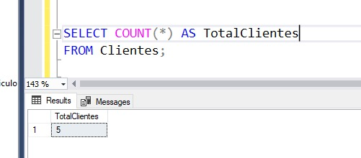
</ 2.7.Muestra un ejemplo del uso de COUNT
Supongamos que queremos contar cuántos clientes hay en nuestra tabla Clientes en la base de datos LADITA_DB. Podemos usar la función COUNT para realizar esta operación:

Slide 30
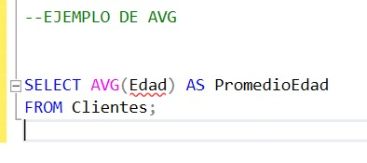
</2.8. Muestra un ejemplo del usos de AVG
Si deseamos calcular el promedio de la edad de los clientes en la tabla Clientes de la base de datos LADITA_DB, podríamos utilizar la función AVG. Supongamos que la tabla Clientes tiene una columna llamada Edad. Aquí está cómo podríamos calcular ese promedio:

Slide 31
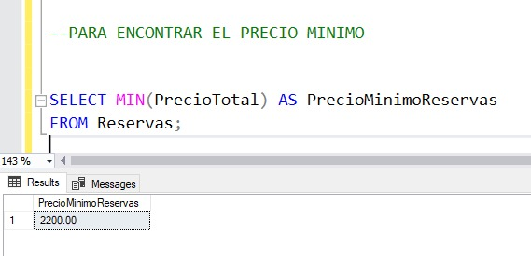
</ 2.9. Muestra un ejemplo del uso de MIN
Veamos cómo encontrar el precio mínimo y máximo de estas reservas:
Para encontrar el precio mínimo:

Slide 32
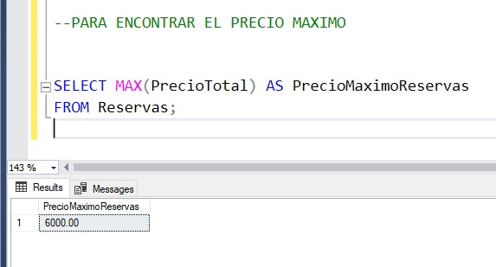
</ 2.9. Muestra un ejemplo del uso de MAX
Y para encontrar el precio máximo:

Slide 33
3. Manejo de consultas
3.1. ¿Cuáles son los empleados que tienen el título "Agente de Ventas"?

Slide 34
3.2. ¿Cuáles son los destinos de los paquetes turísticos reservados por el cliente
con ID 1?

Slide 35
3.3. ¿Cuáles son los paquetes turísticos reservados por el cliente llamado "Jane
Smith"?

Slide 36
3.4. ¿Cuáles son los nombres de los clientes, los destinos de sus paquetes
turísticos y los nombres de los empleados que gestionaron esas reservas?

Slide 37
3.5. ¿Cuál es la cantidad total de personas que han reservado paquetes turísticos en
la agencia?

Slide 38
3.6. ¿Cuántas reservas se han realizado para el paquete turístico llamado "Aventura
en Tokio"?

Slide 39
</ GRACIAS
</
/>
Bases de Datos - SQL Server
by Jamil Alex Quispe Valencia

